Slide 1






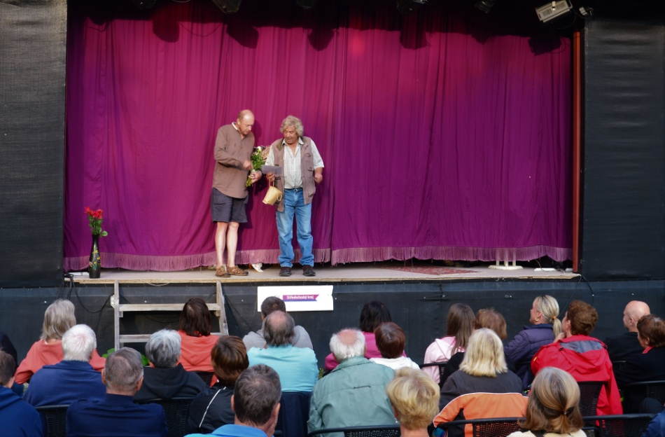







Divadelní soubor DIPONA
děkuje všem, kteří se na realizaci
sedmého ročníku
LOUŇOVICKÉ LETNÍ DIVADELNÍ AKTIVITY
podíleli
DIVADELNÍ SPOLEK DIPONA
VE
SPOLUPRÁCI S OBECNÍM ÚŘADEM
LOUŇOVICE
Vás zvou na
OSMÝ ROČNÍK
LOUŇOVICKÉ LETNÍ DIVADELNÍ AKTIVITY
2020
AREÁL RESTAURACE U HENCŮ
Od 11. července – 5. září 2020
www.dipona.eu
vstupenky@dipona.eu
Notes:
<číslo>

Slide 2
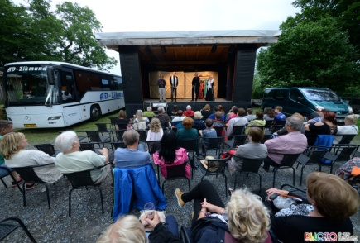
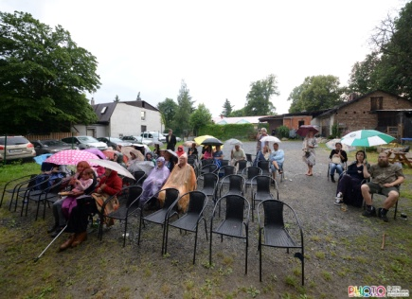
Divadelní soubor DIPONA byl založen v roce 2012. Název vznikl složením tří slabik počátečních slov - Di-vadlo Po-trhlých Na-dšenců. Své působení zahájil v Kozojedech, v místní sokolovně. S některými herci DS KOZA, který zde působil a ukončil svou činnost, nastudoval své první představení . Zde si také svá představení odehráli divadelní přátele divadelního souboru UCHO z Uhříněvsi. Pomáhali nám ve všem co bylo kolem divadla třeba. V prvé řadě s technikou, kterou jsme v začátcích žádnou neměli.
V roce 2012 a také v roce 2013 pořádala DIPONA ve spolupráci
s OÚ Mukařov dva ročníky MUKAŘOVSKÉHO PIŠTÉKA.
Od roku 2013 působí soubor v Hotelu U sv. Huberta, díky velké podpoře Obecního úřadu Louňovice. Divadelní činnost v této obci byla tak obnovena po 53 letech.
Hlavní náplní souboru je postarat se o kulturní dění v obci. Zajistit kulturní vyžití pro dětského i dospělého diváka a to celoročně.
Na divadelní scéně se v průběhu roku vystřídají amatérské
i profesionální soubory z různých částí republiky.
Letní měsíce jsou věnovány Louňovické letní divadelní aktivitě,
v areálu Restaurace U Henců. V letošním roce je to již 7.ročník.
Soubor se také věnuje věnuje vlastní tvorbě.
Pro dospělé diváky byly nastudovány v roce 2013 dva příběhy Oldřicha Daňka. V soutěži Karlínské jeviště, získaly díky Josefu Pšeničkovi, cenu za inscenaci. Na Chudém divadle v Jinonicích pak Josef Pšenička získal za roli Ladislava cenu za herecký výkon.
O rok později, v roce 2014 byla uvedena premiéra pohádky Čert a Káča trochu jinak. Námět Petry Krutské, dramaturgicky upravil a režie se ujal Josef Pšenička. Petra Krutská získala za roli Káči na postupové přehlídce Klicperovy dny v Sadské cenu za herecký výkon.
Ohlédnutí za Louňovickou letní divadelní aktivitou 2019
nejde začít jinak nežli glosou ze hry Rozmarné léto
„ způsob tohoto léta je jaksi podivný“ Po předchozích šesti letech jsme jaksi zapomněli, že také může pršet...což nám ten nahoře loni pořádně připomněl.
Dramaturgická skladba třinácti představení zahrnovala široký a rozmanitý výběr. Na letní scéně se vystřídaly jak komedie, klasika, opereta i pohádky pro děti.I přes nepřízeň počasí se všechna představení dohrála díky statečnosti diváků, kteří přišli vybaveni deštníky, pláštěnkami i teplým oblečením. Přízeň těch nejvěrnějších jsme se rozhodli ocenit cenou Věrného diváka. Keramiku s logem roku 2019 si odnesli Hanka Matysová, Milan Koutník a Blanka Králíková.
Dětská představení jsme odehrávali přímo na jevišti, takže děti byly pod střechou společně s herci. Docházelo tak k bezprostřednímu kontaktu publika s herci. Úžasná atmosféra vyvážila nepřízeň počasí a na příští hraní určitě takové představení zařadíme.
Notes:
<číslo>

Slide 3
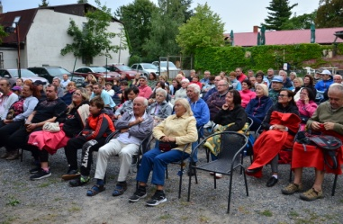
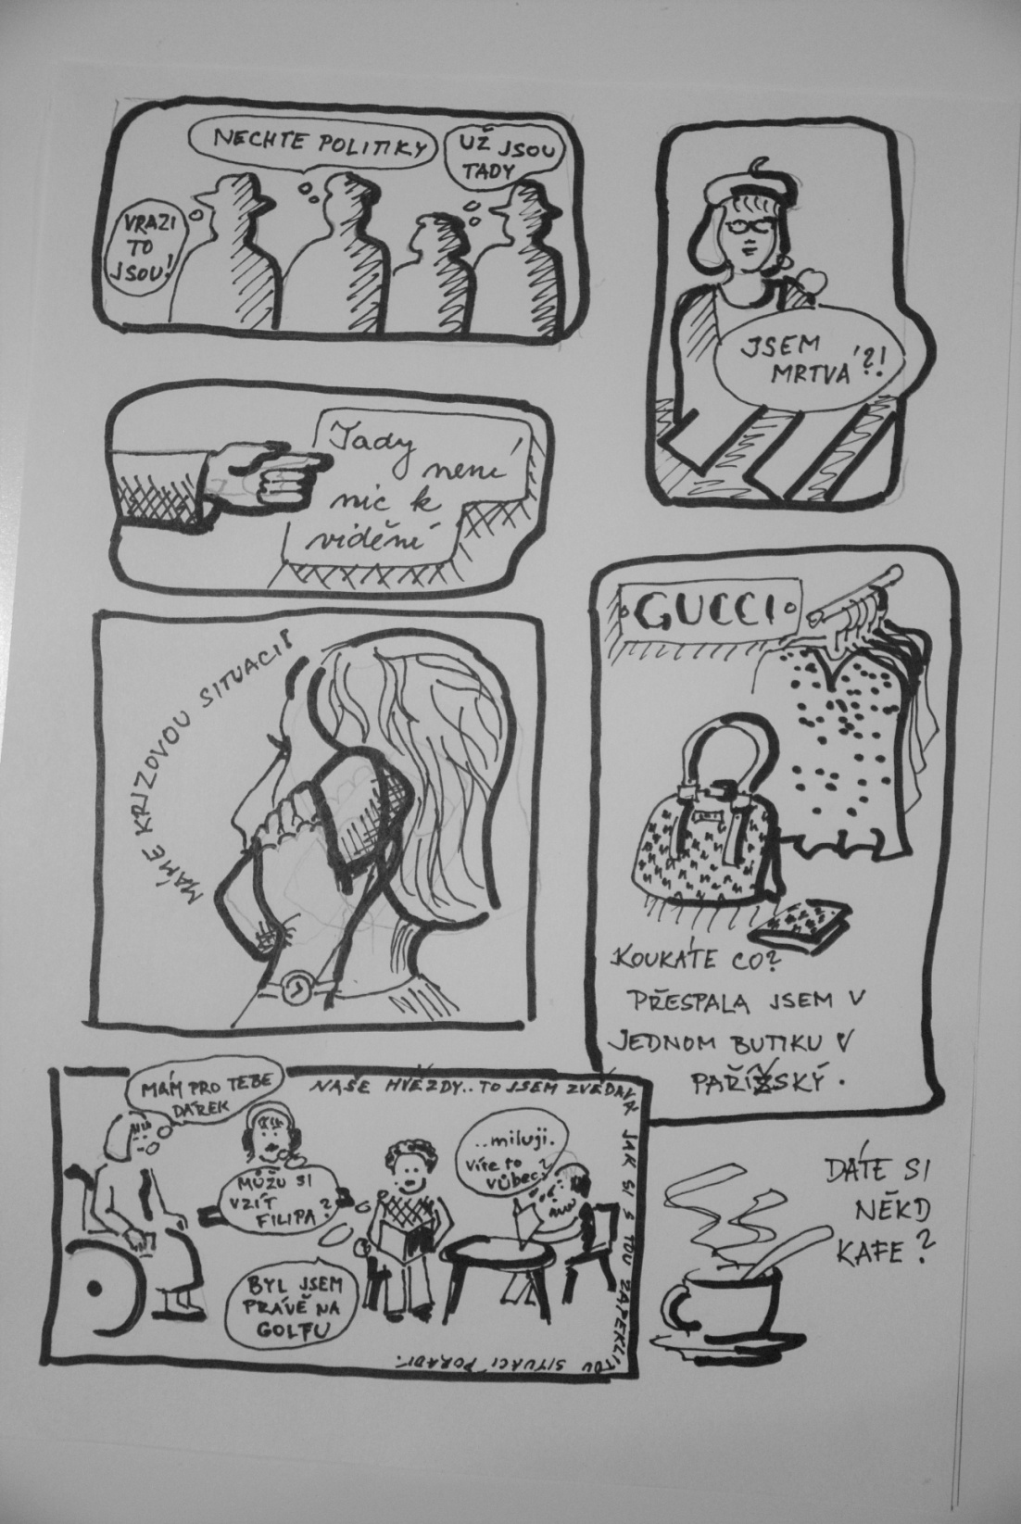

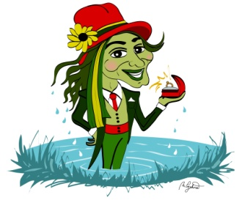

Obrázky ke hře divadla DIPONA
Pár dní na zkoušku
11.července od 19.00
SLAVNOSTNÍ
ZAHÁJENÍ
11. července od 19.15
DS Lázně Toušeň
POPRASK NA LAGUNĚ
Rvačky, hádky, usmiřování to vše na vás čeká ve slavné komedii ze slunné Itálie
12.července od 17.00
Divadlo Zuzany Fricové
VODNÍK ŽENICHEM
Co všechno se může stát pod hladinou? Veselá pohádka pro celou rodinu.
18.července od 19.00
DS Jirásek
Nový Bydžov
HOSPODA NA MÝTINCE
Jedna z nejúspěšnějších her divadla Járy Cimrmana, měla premiéru v Malostranské besedě v roce 1969 a i po tolika letech stále baví diváky.
Notes:
<číslo>

Slide 4
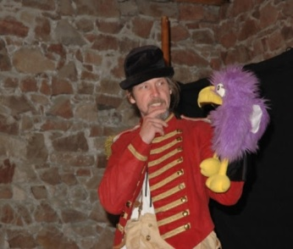


V roce 2015 měla DIPONA premiéru inscenace dvou povídek pod názvem - Pět dolarů za lásku. Že se jedná o inscenaci úspěšnou, svědčí fakt, že bylo dosud odehráno třicet jedna repríz. Josef Pšenička získal cenu za dramaturgii této inscenace a to na přehlídce Karlínské jeviště. Na soutěži amatérských souborů v Lomnici nad Popelkou, získala Eva Brůhová za role Ariely Bilbrové a Melánie, cenu za herecký výkon.
Začátek roku 2017 zahajuje DIPONA svou čtvrtou premiérou. Pohádka - Vílí poklad, dramaturgie, scéna a režie - Josef Pšenička. Přízeň diváků si zasloužilo především deset děvčat, která poprvé vstoupila na prkna co znamenají svět. O tom, že se jim to povedlo svědčí ocenění za pěvecký a taneční výkon dětí, získané na soutěži v Radotíně. Pohádka byla zařazena na hudební přehlídku divadel Voskovcova Sázava.
V listopadu roku 2017 uvedla Dipona v pořadí již pátou premiérou. Dramaturgie, scéna a režie- Josef Pšenička. Černá komedie W.Kohlhaase a R. Zimmerové - Ryba ve čtyřech. Na postupové přehlídce v Josefově Dole získala Eva Brůhová za roli Karolíny čestné uznání. Přestavení bylo zařazeno do divadelních večerů v Mělníku.
Šestá premiéra, tentokrát pro dětského diváka se uskutečnila v dubnu roku 2019 Do divadelní adaptace Karla Červenky byly vloženy texty Evy Bartoňové, které zhudebnil Jiří Hrubý. S příběhem Alenky, která prožívá své putování ve světě za zrcadlem, jsme vystoupili na Voskově Sázavě, na přehlídce Divadlo dětem v Mělníku a zahráli jsme si u na Divadelním podzimu Jiřího Šatopleta v Říčanech.
Duchařsko-detektivní komedii Pár dní na zkoušku od současné české autorky Ivety Svobodové, jsme si vybrali pro svou již sedmou premiéru. V hlavní roli Marie se skvěle našla Alena Jarolímová, velká a zapálená divadelnice, která je za „ svou“ Marií ochotna jezdit až z Prahy. Velkým přínosem je beze sporu spolupráce s autorkou. Iveta svou přítomností na zkouškách je ochotná svůj text přizpůsobit divadelní formě. Doufejme, že vás naše krimi komedie pobaví.
.
23. srpna od 17.00
Divadlo Inkognito
HAVRANÍ SLIBY
Modré moře a na něm rybář, rybička i ta její kostička… Nikdo z nich to nemá v životě jednoduché, ale tak tvrdohlavou kost potkáte jen v naší pohádce.
28. srpna od 19.00
DS KLICPERA Chlumec n.C.
PARFÉM V PODEZŘENÍ
Napínavá francouzská krimi komedie rozehrává příběh pěti sester, do jejichž života zasáhla smrt majitelky nedalekého butiku. Všechny jsou podezření…
5. září od 19.00
VOJAN Desná-Mladá haluz
NATĚRAČ
Bláznivá divadelní komedie Donalda Churchilla v režii Vlaďky Koďouskové. Ten chlap má prostě vymalováno!
Notes:
<číslo>

Slide 5
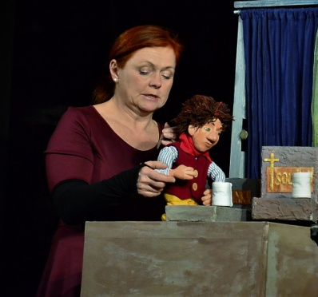

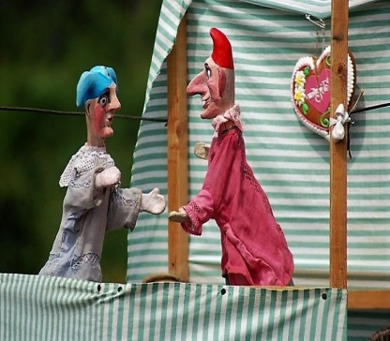

22. srpna od 19.00
divadelní soubor DIPONA
PREMIÉRA
19.července od 17.00
Bářino toulavé divadlo
O NEBOJSOVI
Dívat se na svůj život zvenku se jen tak někomu nepoštěstí a proto je důležité řídit se příslovím: „Co můžeš udělat dnes, neodkládej na zítřek.“
V lese žije černokněžník a vězní Johanku, kterou si chce vzít za ženu. Možná by se mu to povedlo, ale je tu František, kterému nikdo neřekne jinak než Nebojsa…
25.července od 17.00
Divadlo Bořivoj
DVA KAŠPAŘI
Jak vyřešit různé ošemetné životní situace? No přece selským rozumem! Nesmí ale vymizet přátelství a láska.
1. srpna od 19.00
Divadelní sdružení
SOKOL Mšeno
POTŘETÍ BYCH
UMŘÍT NECHTĚL
Detektivní komedie z dob americké prohibice, která je volně inspirována povídkou C.B.Gilforda.
Notes:
<číslo>

Slide 6
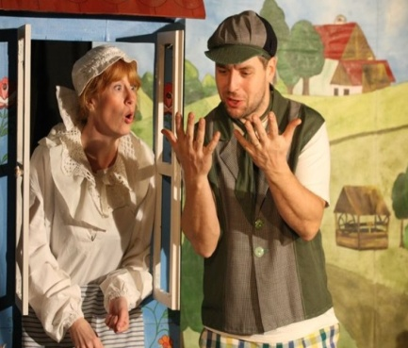
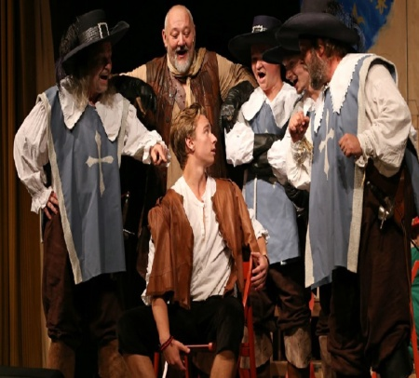
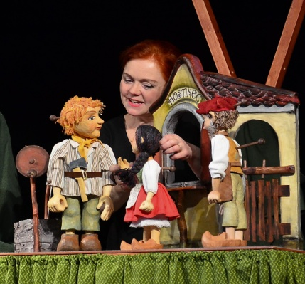
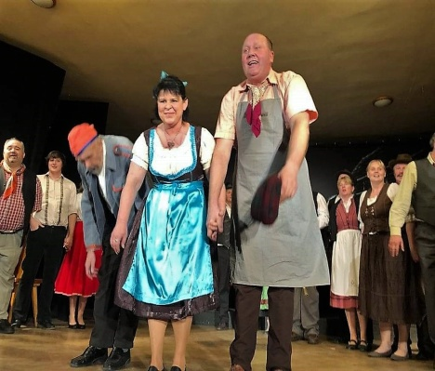
2. srpna od 17.00
Divadélko KŮZLE
POTRESTANÁ
LAKOTA
9. srpna od 20.00
Divadýlko na dlani
Mladá Boleslav
MUŠKETÝŘI
aneb
Co už Dumas nenapsal.
Ve vesnici Podpěšín je chalup jako máku. Nás však budou zajímat jen dvě. Petrova a Zorčina. Co se stalo a jak to dopadlo, to si přece nemůžete nechat ujít.
Constance Bonacieux je po smrti, stejně jako Mylady de Winter. Athos, Porthos a Aramis odcházejí na své statky, ale D´Artagnan coby nově jmenovaným kapitán mušketýrů dostává nelehký úkol.
8. srpna od 17.00
Bářino toulavé divadlo
O STATEČNÉ
MARGITCE
15.srpna od 20.00
LOS Libošovice
NAŠI FURIANTI
Divadelní hra Ladislava Stroupežnického v režii Jiřího Pošepného. Klasika, která má stále své kouzlo a diváky.
Napínavá autorská pohádka o nebojácné dívce, která se vydává hledat ztraceného tatínka. Uprostřed lesa narazí na prapodivnou hospůdku, kde se nechává najmout do služby.
Notes:
<číslo>

